Slide 1
Connected Beehive Project
DELAS Léo – DOS SANTOS Damien – DURAND DE GEVIGNEY Basile – TAN Caroline
EI2I 4 II

Slide 2
Sommaire
I - Présentation des outils de gestion et communication
II – Schémas et matériel
III – Sigfox et Ubidots
IV – PCB
V – Résultats
VI – Pour continuer

Slide 3
I - Outils de gestion de projets mis en place
Gantt
Trello
Github
Discord

Slide 4
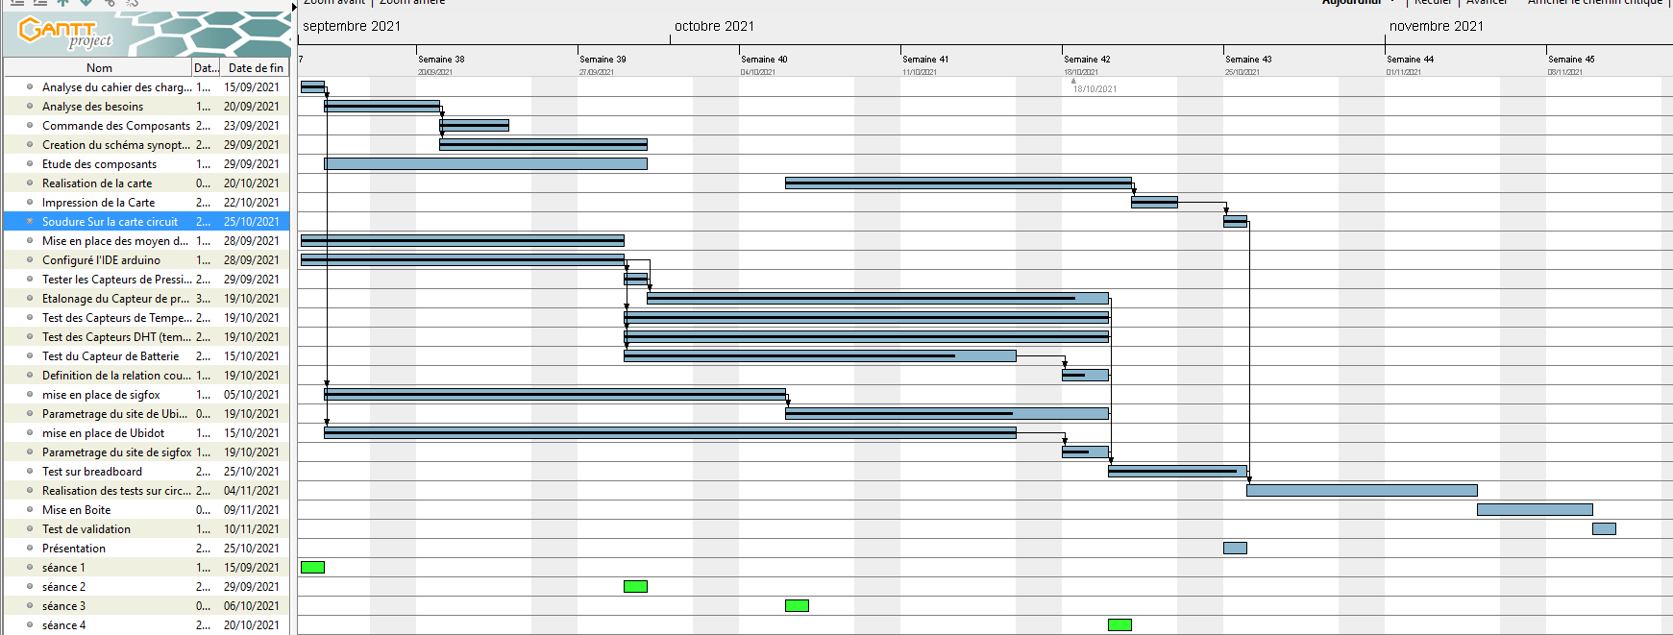
I - Gantt

Slide 5
I - Tâches faites, en cours et à faire
Déjà faites :
- Documentation, schématisation, test individuel des capteurs, mise en place de la communication Sigfox, test complet des capteurs avec envoi, test de l’algorithme et PCB design et impression + soudures
À faire :
- Test sur PCB, installation dans la boîte, modélisation et réalisation de boîtier de protection des capteurs extérieur

Slide 6
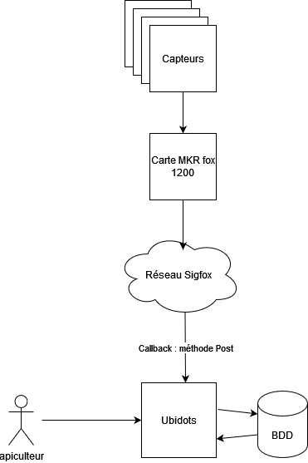
II - Schéma d’informations

Slide 7
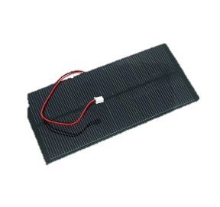
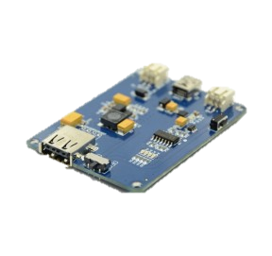
II - Matériel
Cellule solaire :
5,5 V/360 mA
Dimensions : 180 x 80 mm
Carte d’adaptation alim (LiPo Rider Pro) : - Connecteurs accu et cellule: 2 broches type JST - Tension d'entrée cellule solaire: 5 V - Dimensions: 68 x 50 x 10 mm

Slide 8
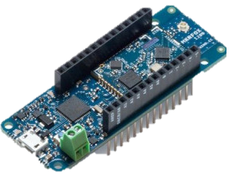
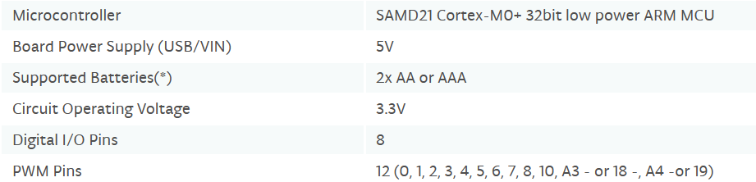
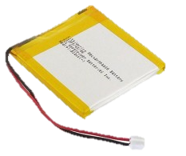
Matériel
Carte Arduino MKR FOX 1200 ABX00014
avec interface SigFox :
- Tension de sortie: 3,3 Vcc
- Dimensions: 80 x 55 x 7 mm
Batterie Li-Ion 3,7V 1050 mAh :
- Tension: 3,7 Vcc
- Intensité: 1050 mAh
- Connecteur: 2 broches type JST
- Dimensions: 47 x 43 x 4 mm

Slide 9
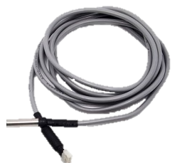
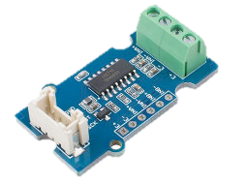
II - Matériel
Capteur de température :
- Alimentation: 3 Vcc à 5,5 Vcc - Plage de mesure: -55°C à +125°C - Précision: ±0.5°C (-10°C à +85°C)
Capteur de poids : jauge de contrainte et HX711 :
- Alimentation: 2,6 à 5,5 Vcc​
- Consommation: < 1,5 mA
- Dimensions: 40 x 20 x 7 mm

Slide 10
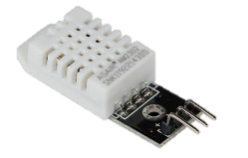
II - Matériel
Capteur de température et humidité DHT22 :
- Alimentation: 3,3 ou 5 Vcc
- Consommation: 1,5 mA maxi
- Plage de mesure: - température: -40 à 80 °C - humidité: 0 à 100 % RH
- Précision: - température: ± 0,5 °C - humidité: ± 2 % RH
- Interface: One Wire digitale
- Dimensions: 45 x 15 x 10 mm

Slide 11
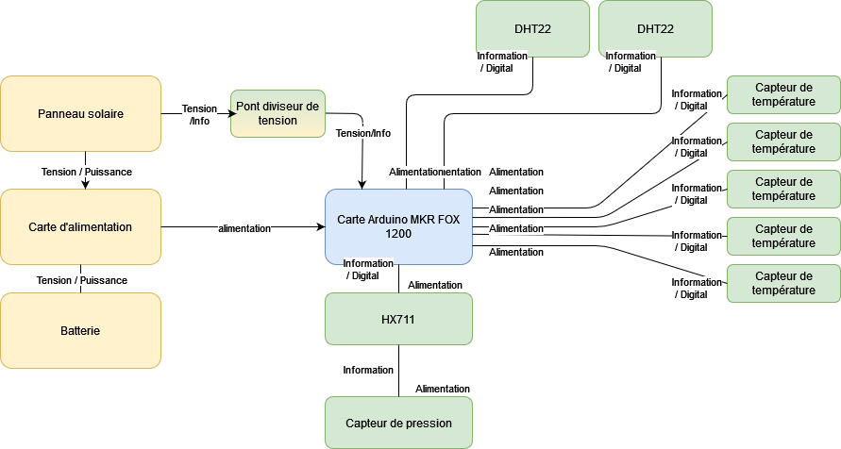
II - Schéma fonctionnel

Slide 12
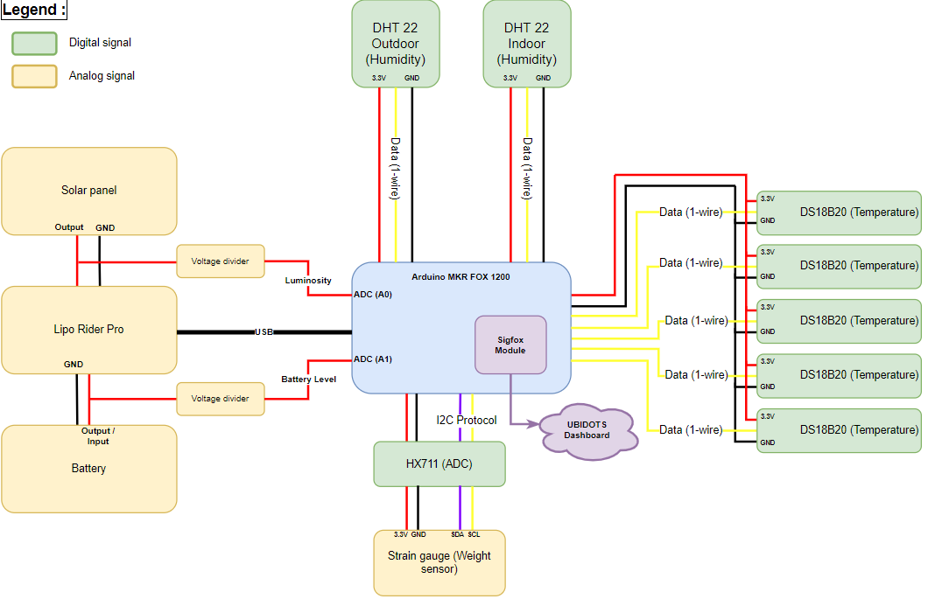
II - Schéma synoptique

Slide 13
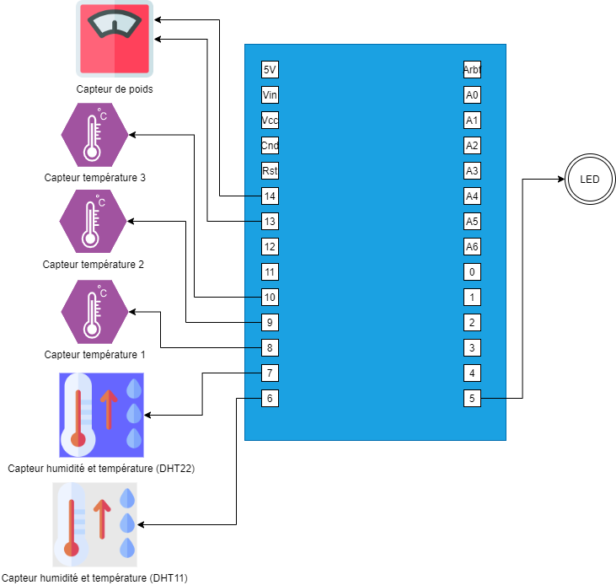
II – Schéma électronique

Slide 14
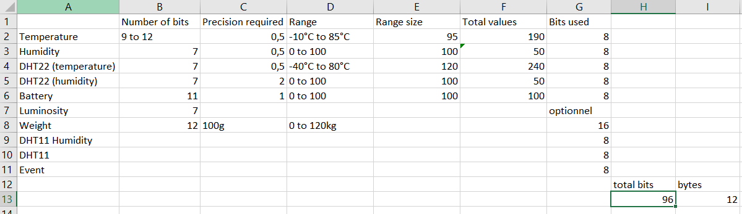
III - Décomposition des bits pour l’envoi sur Backend Sigfox

Slide 15
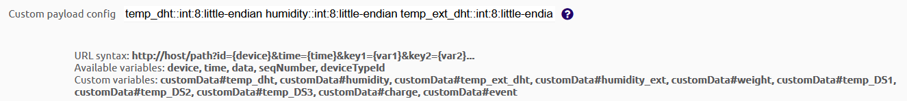
III - Réglages sur Backend Sigfox

Slide 16
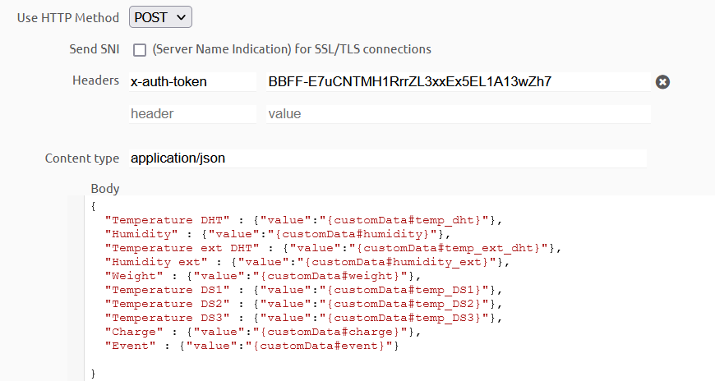
III - Réglages sur Backend Sigfox

Slide 17
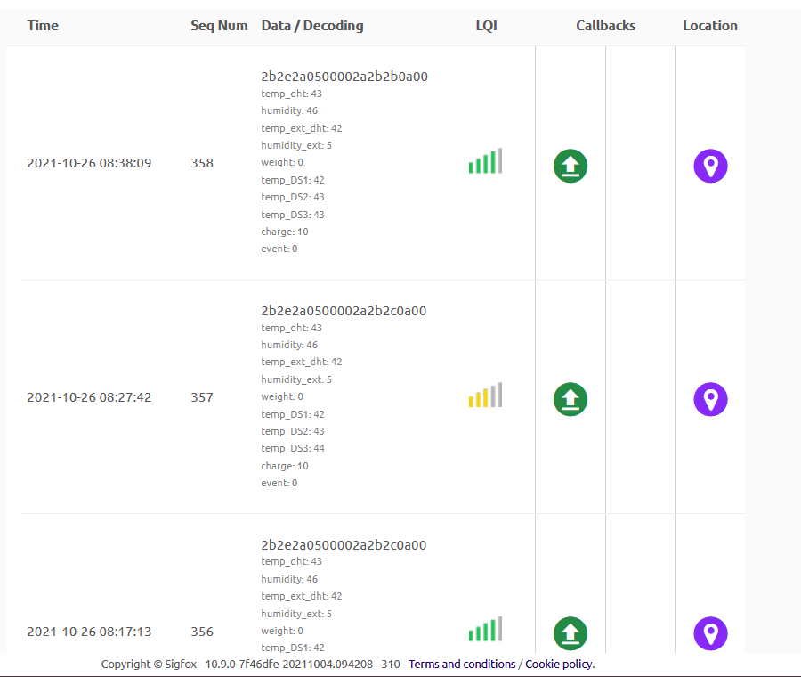
III - Messages Backend Sigfox

Slide 18
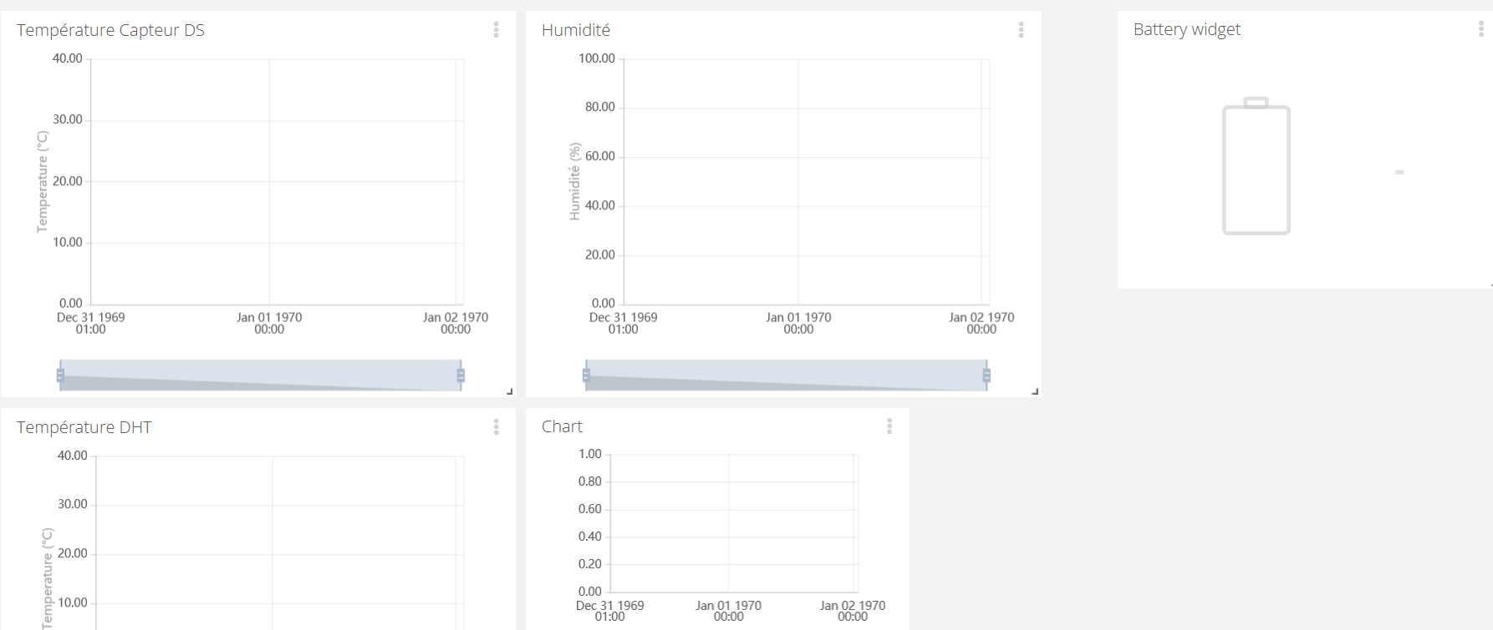
III - Utilisation d’Ubidots

Slide 19
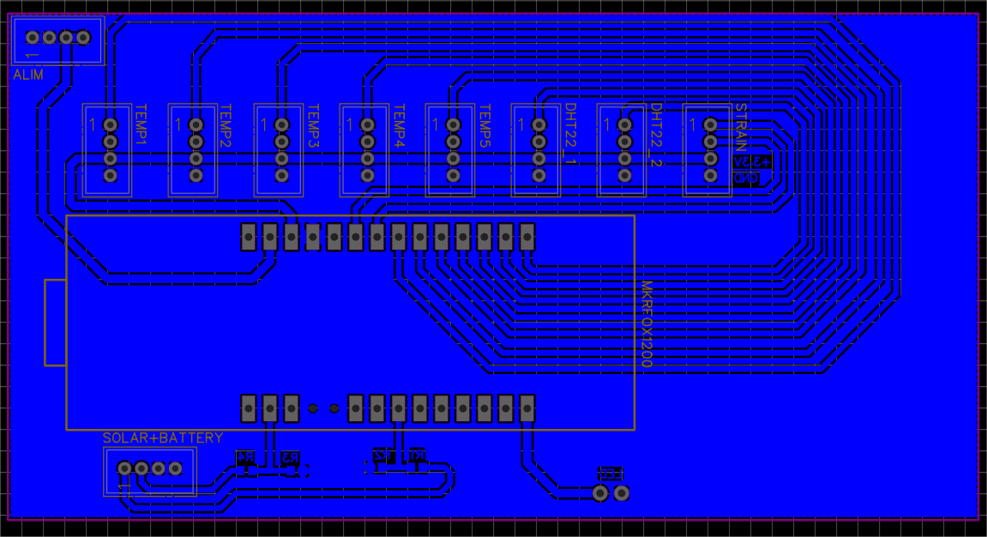
IV - Design du PCB

Slide 20
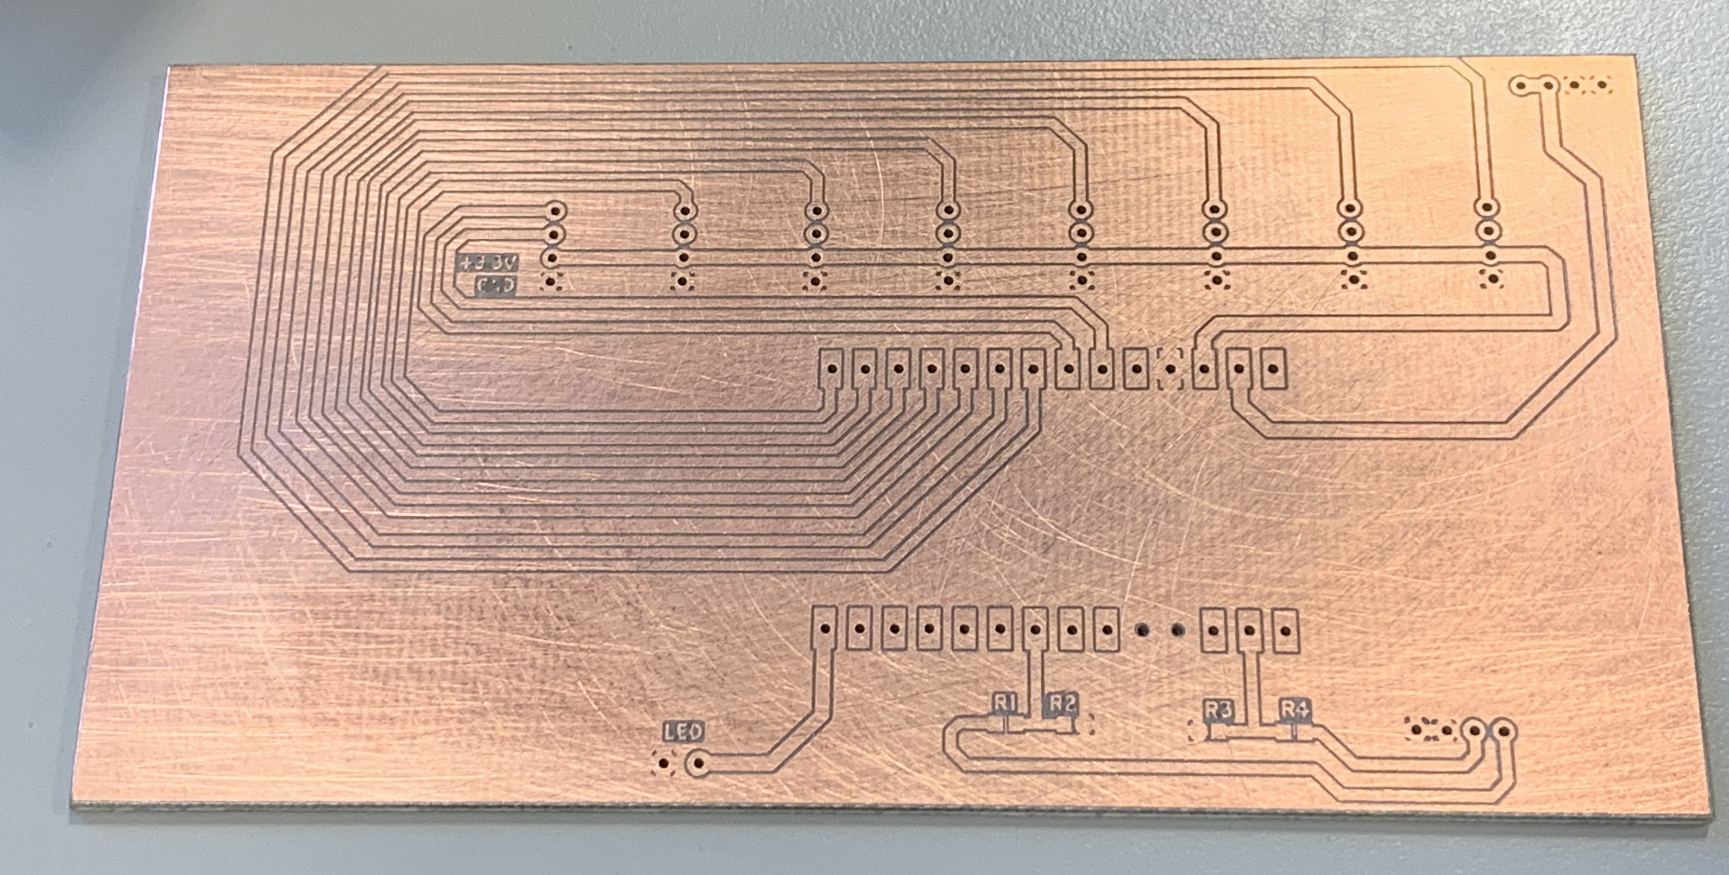
IV - PCB imprimé

Slide 21
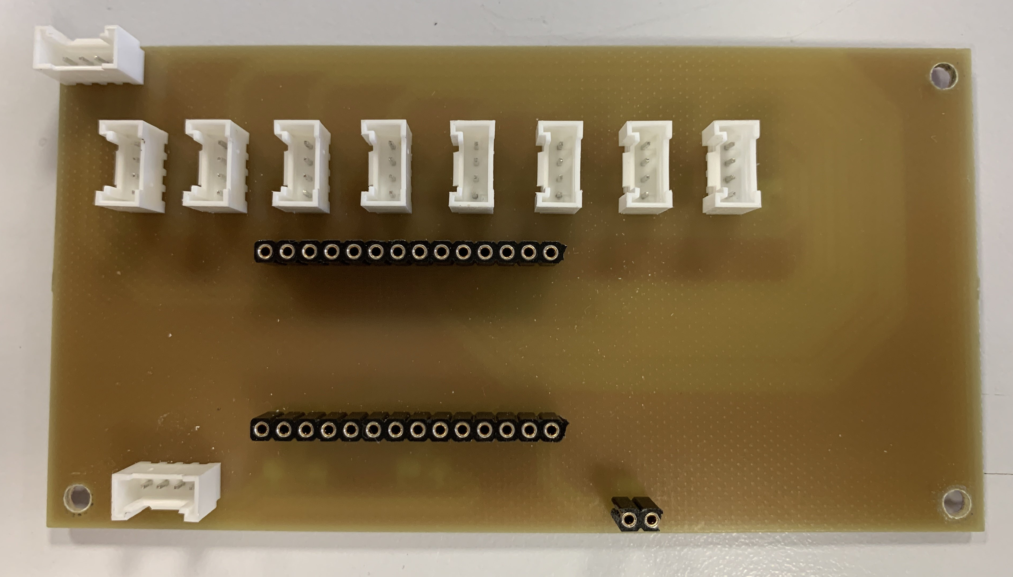
IV - PCB assemblé

Slide 22
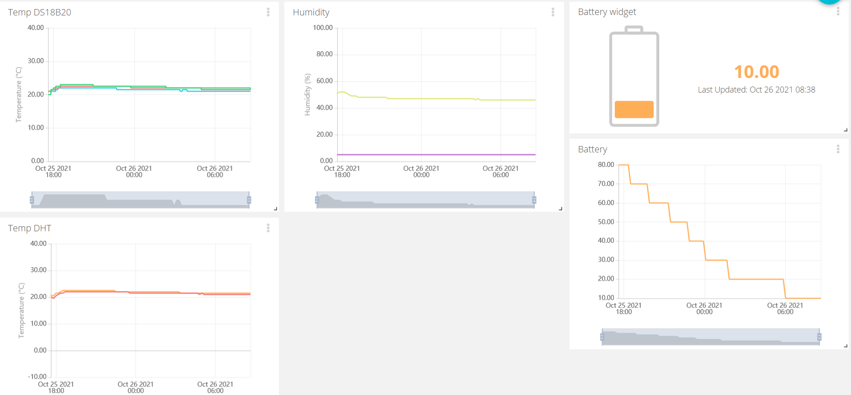
V - Résultats après une nuit sur batterie

Slide 23
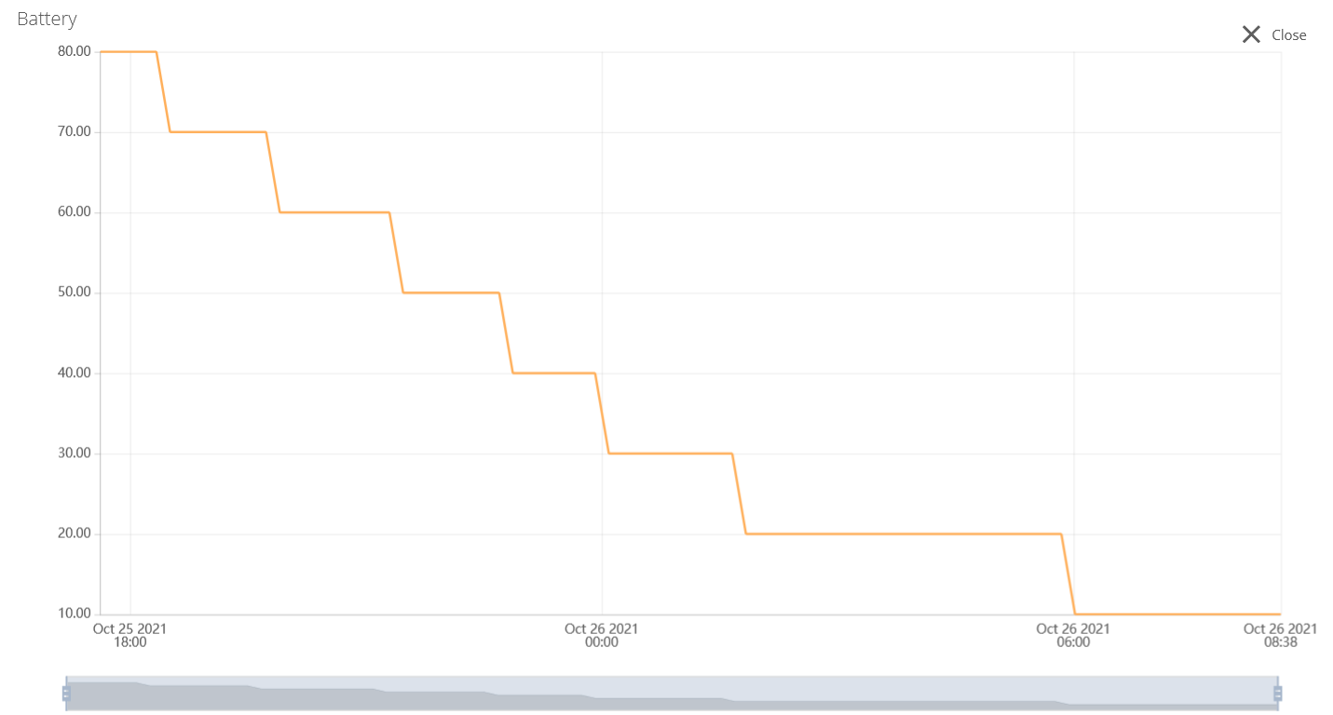
V - Analyse résultats de la batterie

Slide 24
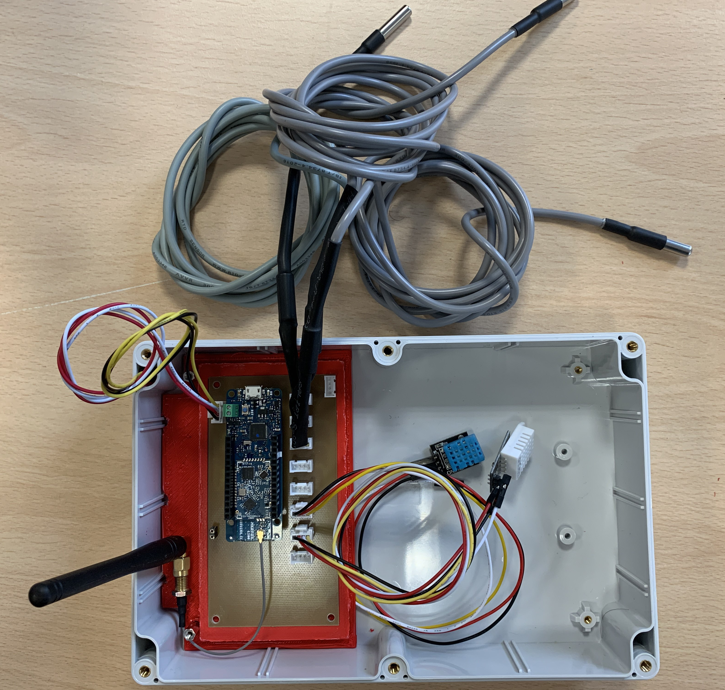
VI – Pour continuer
Solutions possibles :
TPL5110
Mode Low Power

Slide 25
Merci

